Slide 1
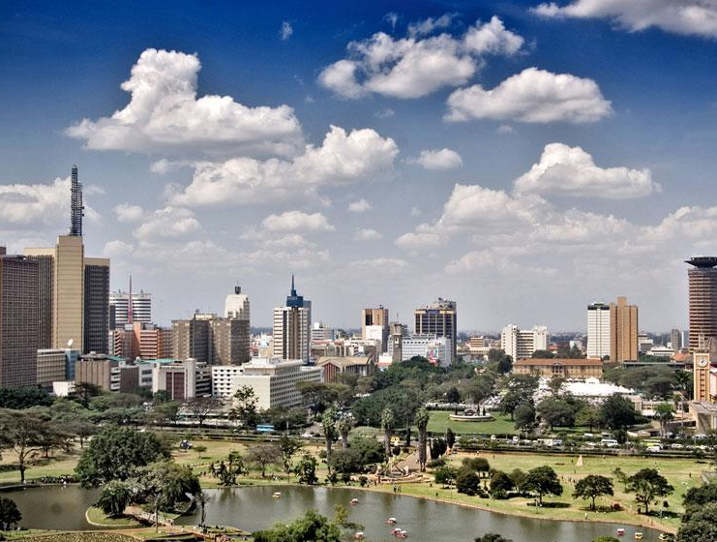
3
Las ciudades

Slide 2
1. LA POBLACIÓN Y SU HÁBITAT
El poblamiento es el proceso de asentamiento de un grupo humano en un lugar determinado.
Según el número de habitantes de cada núcleo de población y las actividades que desempeña su población se pueden distinguir dos tipos de poblamiento:
POBLAMIENTO RURAL
POBLAMIENTO URBANO
En España, núcleos de población de menos de 10.000 habitantes.
En España, núcleos de población de más de 10.000 habitantes.
Las personas se establecen en viviendas aisladas, repartidas en el campo o concentradas en pueblos y aldeas. Como actividades económicas destacan la agricultura, ganadería y explotación forestal
La población vive en ciudades. La población viven en edificios altos en el centro y en viviendas unifamiliares en las afueras. Sus habitantes trabajan en fábricas, oficinas, comercios, etc.

Slide 3
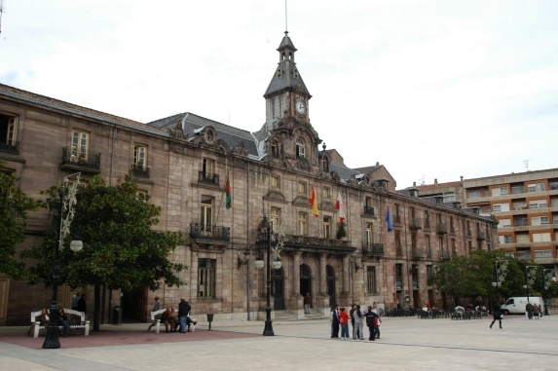
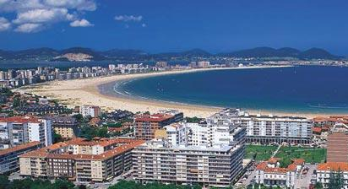
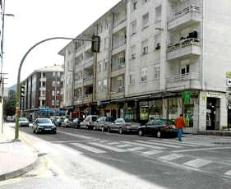
2. CARACTERÍSTICAS DE UNA CIUDAD
¿Qué es una ciudad?
Una ciudad es un espacio urbano con una alta densidad de población, en la que predomina el comercio, la industria y los servicios. Un 53% de la población mundial vive en las ciudades.
REQUISITOS PARA SER CIUDAD
Nº de habitantes
Trabajo de sus habitantes
Densidad
Variable. Más de 10.000 habitantes en España; 25.000 en Japón; 200 habitantes en Dinamarca.
Predominio del sector terciario (banca, comercio educación, sanidad) y del secundario (industria).
Alta densidad de población
Predominio de edificios de varias plantas.
Avenidas, calles largas y muy anchas.
¿CUÁLES SON CIUDADES?
Notes:
Nairobi, Kenia
‹#›

Slide 4
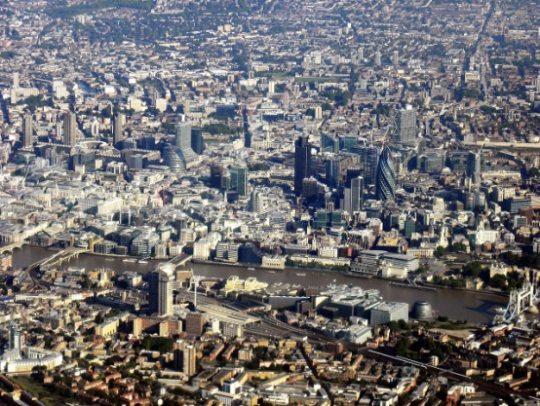
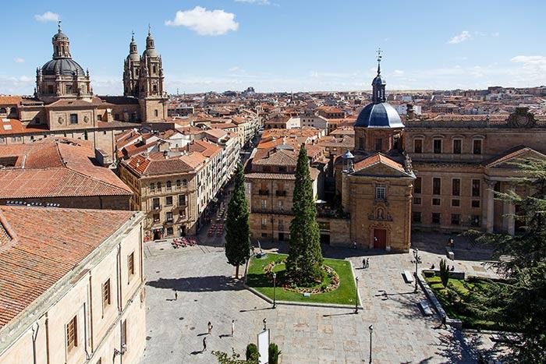
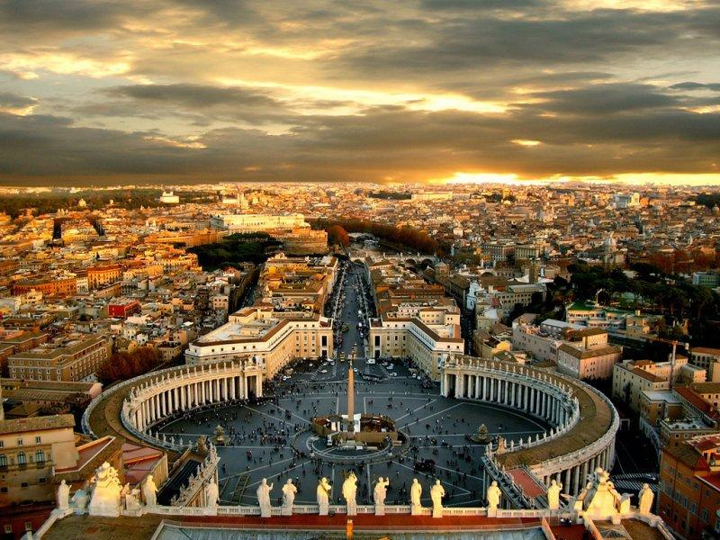
3. FUNCIONES URBANAS
Todas las ciudades tienen varias funciones, pero una de ellas suele predominar sobre las otras.
Residencial → función que desempeñan todas las ciudades pues siempre viven personas en ellas.
Político-administrativa → se corresponde con ciudades que son sede de organismos políticos y administrativos locales (ayuntamientos), nacionales (ministerios, capitalidad del país,…) e internacionales (sedes de organismos internacionales, como la ONU)
Comercial, financiera y de transportes → en todas las ciudades se desarrolla la función comercial, pero hay urbes que son importantes centros de transporte y comunicaciones y cuentan con estaciones de ferrocarril, aeropuerto,…
Industrial → se trata de ciudades con industrias que, actualmente, se sitúan en las afueras porque el precio del suelo es más barato y están mejor comunicadas que el centro urbano.
Cultural y educativa → son muchas las ciudades que poseen un importante patrimonio artístico-cultural (edificios históricos, museos,..) y una gran oferta de ocio (cines, teatros,…): Venecia, París,…
¿QUÉ FUNCIÓN PREDOMINA EN ESTAS CIUDADES?
Londres
Salamanca
Roma

Slide 5
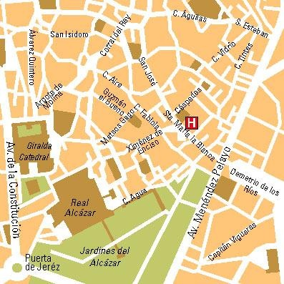
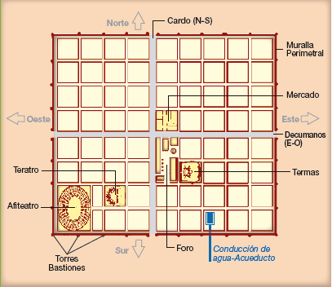
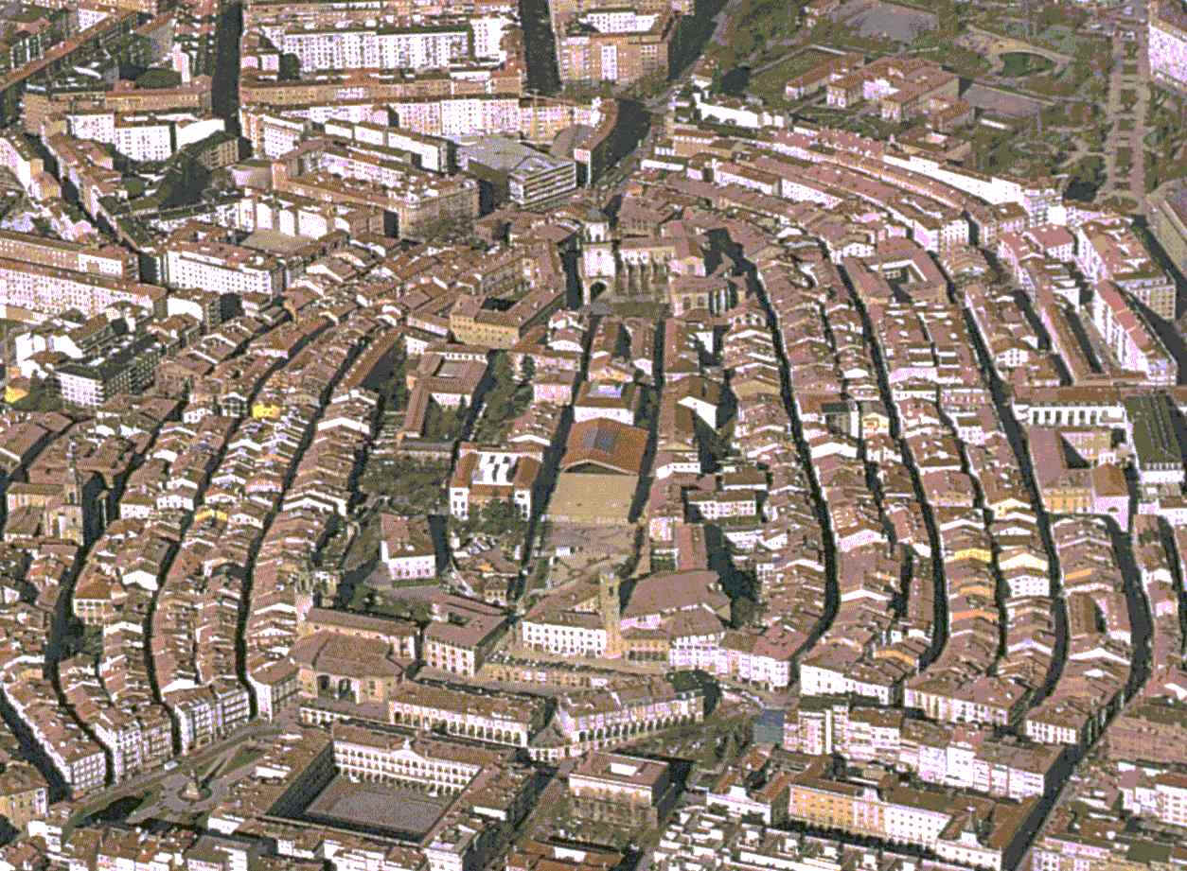
4. EL ANÁLISIS DE LAS CIUDADES
Para hacer un análisis de las ciudades es necesario tener en cuenta tres aspectos:
El entorno geográfico → hace referencia al lugar en que se asienta (valle, ladera de una montaña,…)
Las edificaciones → los diferentes tipos de construcciones que tiene una ciudad (edificios antiguos, bloques de edificios, viviendas unifamiliares, chabolas,…)
El plano → es la representación gráfica de la distribución de los espacios edificados (viviendas,…) y de los no edificados (calles, avenidas, jardines y plazas). Según la forma del plano, se distinguen tres tipos principales:
Plano ortogonal (en cuadrícula o damero): trazado regular o de calles rectas que se cruzan perpendicularmente y forman bloques cuadrados llamados manzanas. Surgió en Grecia (Mileto) y Roma lo extendió a todo su Imperio (Mérida, Zaragoza).
Plano circular o radiocéntrico: en forma de anillos sucesivos. Las calles son ejes que parten de su centro. Se localizan en zonas llanas. Ej.: Moscú, Milán o Vitoria.
Plano irregular: entramado muy denso de calles irregulares sin espacios abiertos ni avenidas rectas. Propio de las ciudades medievales y de las ciudades musulmanas. Por ej., Sevilla, Córdoba, Toledo, casco antiguo de Zaragoza…

Slide 6
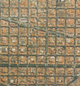
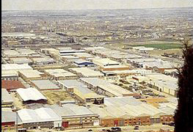
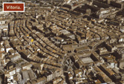
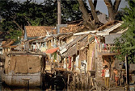
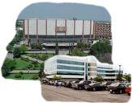
4. LA ESTRUCTURA DE LA CIUDAD
ZONA CENTRAL
Ensanche
Polígonos industriales
C.B.D.
Centro histórico
Ensanche
C.B.D.
Zonas comerciales y de ocio
Barrios obreros
Centro Histórico
Barrios acomodados
Zonas de equipamiento
Chabolas
ZONA PERIFERICA
Zonas residenciales
Barrios de clases acomodadas
Barrios obreros
Chabolas
Zonas no residenciales
Polígonos industriales
Zonas comerciales y de ocio
Zonas de equipamiento (estructuras sanitarias, de servicios, universidades...)

Slide 7
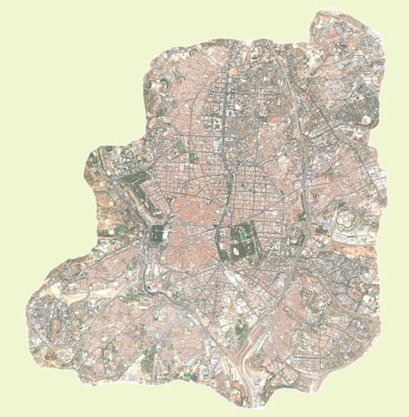
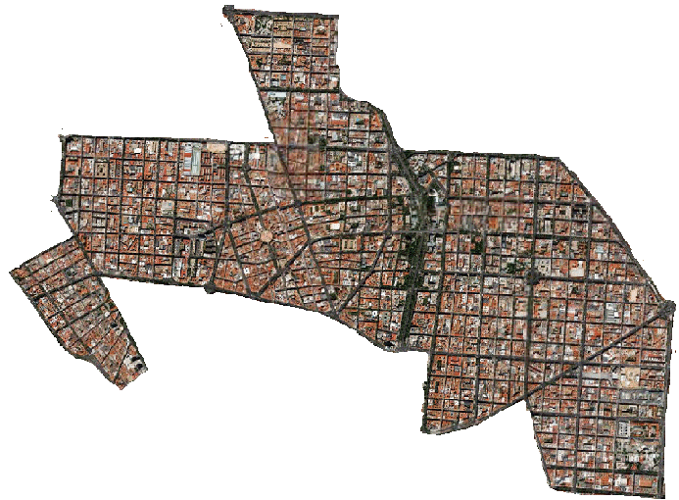
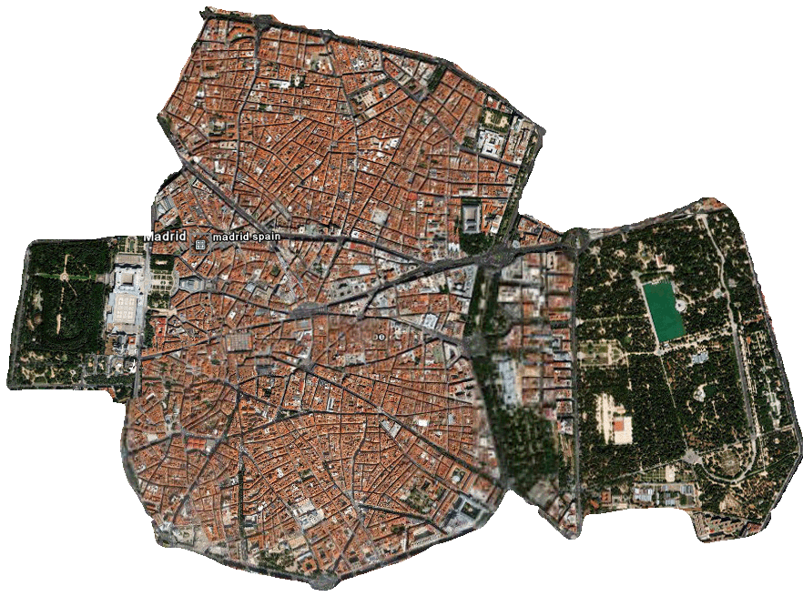
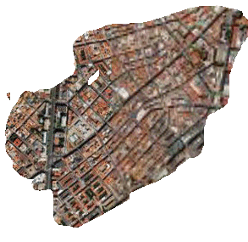
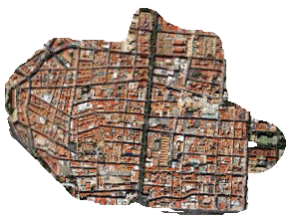
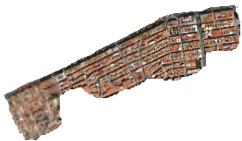
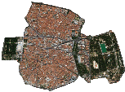
5. LA ESTRUCTURA DE LA CIUDAD
Un ejemplo: MADRID
Hasta 1850
Ciudad preindustrial o centro histórico
Hasta 1915
Ensanche
Barrios obreros
Cuatro caminos
Prosperidad
Ensanche
Casco antiguo
Puerta del Ángel

Slide 8
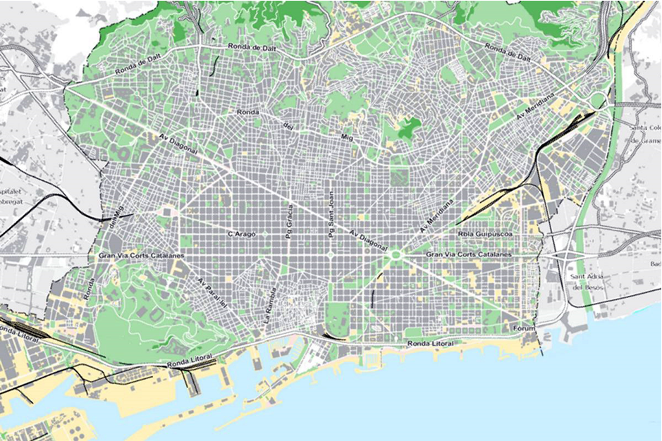
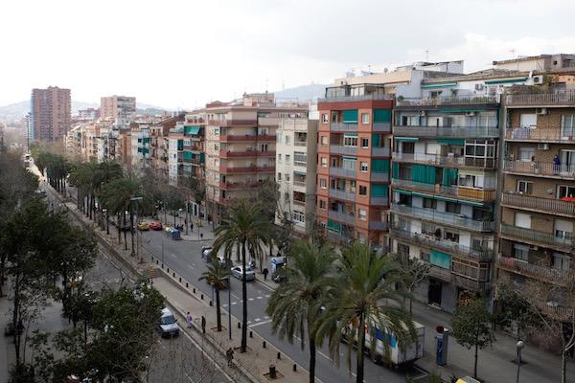
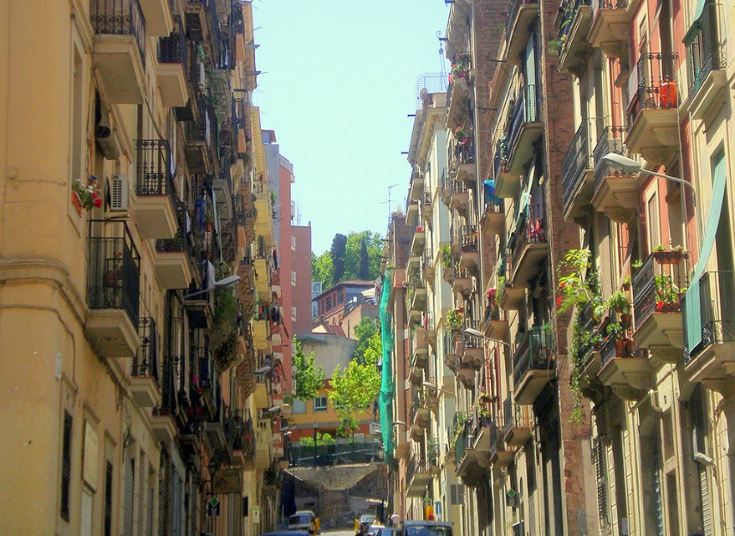
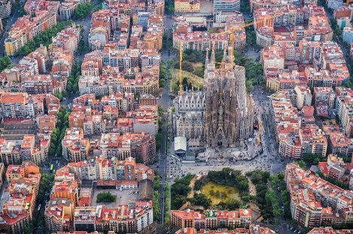
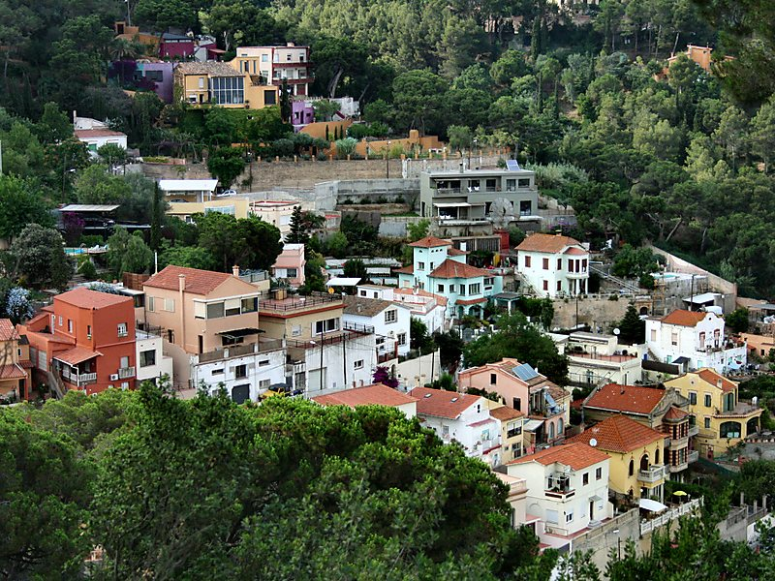
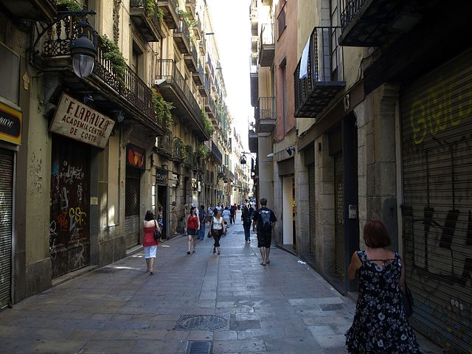
5. LA ESTRUCTURA DE LA CIUDAD
Barrios de clase alta
Barrios obreros
Barrios de clase media-baja
Barrios de clase
media-baja
Ensanche
(CBD)
Barrios obreros
Casco Antiguo
Barcelona
La Prosperitat
Barrio de Vallvidrera
L’Eixample
Poble Sec
Barrio Gótico

Slide 9
6. LA URBANIZACIÓN EN EL MUNDO
El proceso de urbanización es la progresiva concentración en la ciudad de la población y sus actividades económicas. Las primeras ciudades surgieron en los valles del Indo, del Tigris y del Éufrates, y del Nilo, hace unos 6.000 años.
En la actualidad, las causas del crecimiento de las ciudades son:
Crecimiento económico → muchas ciudades han crecido en habitantes y extensión porque en ellas se desarrollan actividades económicas (industria o comercio).
Éxodo rural → es el movimiento migratorio del campo a la ciudad (actualmente, destaca en los países menos desarrollados).
Afluencia de inmigrantes de otros países, que buscan trabajo y una mejor calidad de vida
Mayor natalidad → el número de nacimientos en las ciudades es elevado, debido a que en ellas predomina la población en edad joven (entre los 18 y los 45 años); ello hace que haya un crecimiento demográfico importante en las mismas.
Etapas del proceso de urbanización
PREINDUSTRIAL
INDUSTRIAL
POSINDUSTRIAL
Hasta 1850
1850-1975
1975-2018
La población urbana no supera el 10% del total. La ciudad está rodeada de murallas que defienden a su población de potenciales atacantes.
La Revolución industrial, junto al éxodo de población del campo a las ciudades, provoca un incremento de la población urbana. Se derriban las murallas y se construyen nuevos barrios en las afueras.
Las ciudades se expanden rápidamente hacia la periferia, urbanizando el entorno rural cercano. Surgen ciudades-dormitorio, polígonos industriales y zonas comerciales alrededor de las grandes ciudades

Slide 10
6. LA URBANIZACIÓN EN EL MUNDO
El crecimiento de las ciudades hace que se formen distintas áreas urbanas:
TIPOS DE AGLOMERACIONES URBANAS
ÁREAS METROPOLITANAS
CONURBACIONES
MEGALÓPOLIS
Es un área formada por una ciudad principal (la metrópoli: donde se ubican actividades financieras, comerciales,…) y otras localidades cercanas (donde se localizan industrias y barrios residenciales), de menor importancia y que dependen económicamente de la ciudad principal. Por ejemplo: el área metropolitana de Madrid).
Es la unión de dos o más ciudades próximas entre sí, que acaban formando un único conjunto urbano, aunque cada una de ellas conserva su independencia administrativa. Por ejemplo: la conurbación de Elda-Petrer.
Es la unión de varias conurbaciones. Son grandes extensiones de terreno completamente urbanizado. Por ejemplo: las regiones de París, Londres, Moscú, Nueva York-Filadelfia-Bostón-Washington D.F., Chicago-Detroit-Cleveland, etc.

Slide 11
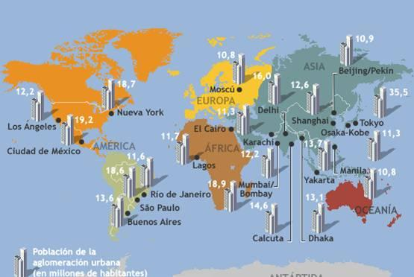
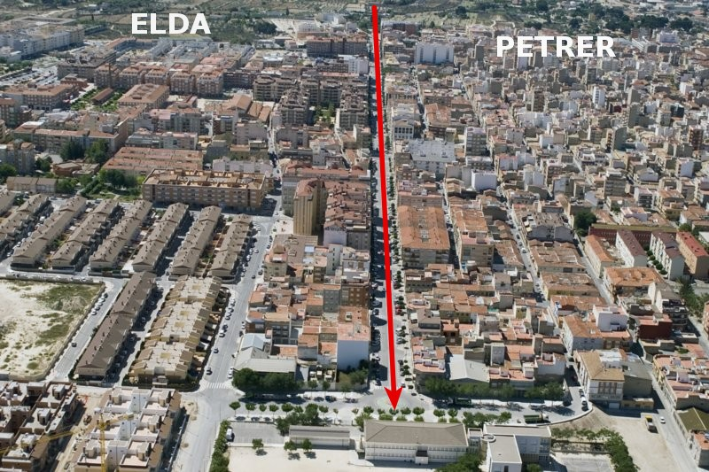
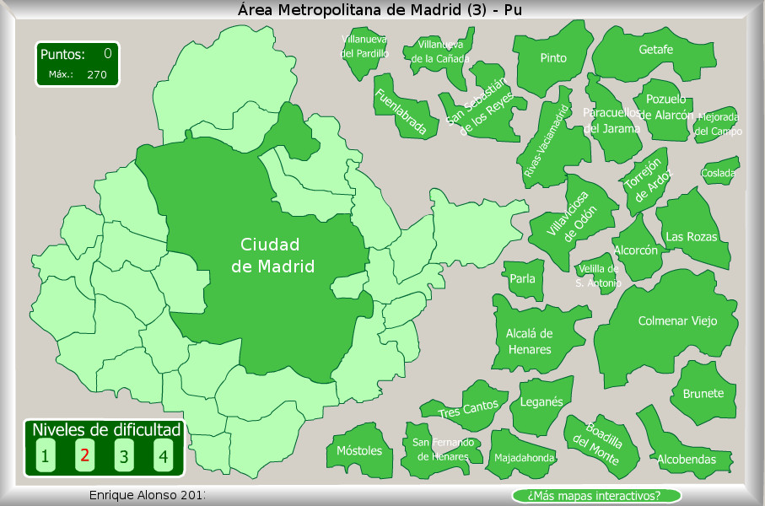
6. LA URBANIZACIÓN EN EL MUNDO
Conurbación
Megalópolis

Slide 12
7. LAS CIUDADES DEL MUNDO
1. Las ciudades en los países menos desarrollados.
En estos países hay pocas ciudades pero son muy grandes, como, por ejemplo, México D.F., Buenos Aires, Río de Janeiro, Nueva Delhi o Dacca.
Características: → En las últimas décadas se ha producido un crecimiento urbano desordenado, con grandes contrastes entre los barrios residenciales de clase media-alta (dotados de todo tipo de servicios) y la periferia de la ciudad (son barrios de chabolas, llamadas “favelas” en Brasil o “Bidonvilles”, en África, sin servicios básicos de agua, luz, educativos, sanitarios, etc).
2. Las ciudades en los países desarrollados.
En estos países hay muchas ciudades pero de tamaño mediano o pequeño. También hay grandes megalópolis, como Tokyo, Londres, París o Nueva York.
Características → El crecimiento urbano ha sido planificado, con menor número de contrastes entre las diferentes áreas; cuentan con zonas verdes, buen desarrollo de los servicios básicos, modernos sistemas de transporte, vías de comunicación adecuadas; muchas de las actividades económicas se han trasladado a las afueras, donde también se están construyendo muchos barrios residenciales de clase media y alta. Pero la crisis de la industria en muchas ciudades ha provocado la aparición de barrios-ghetto, donde se concentra la población inmigrante y con menor capacidad adquisitiva.

Slide 13
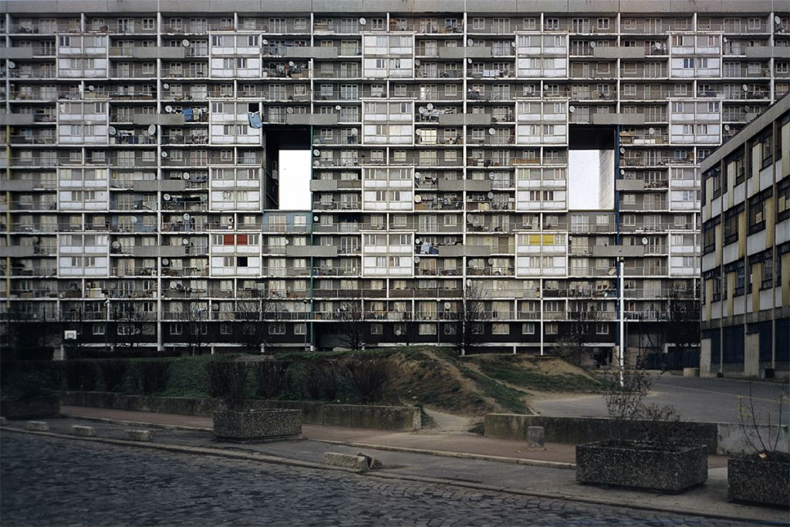
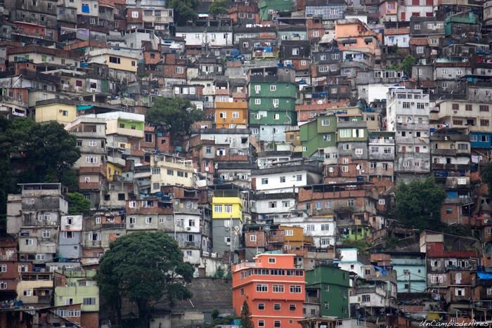
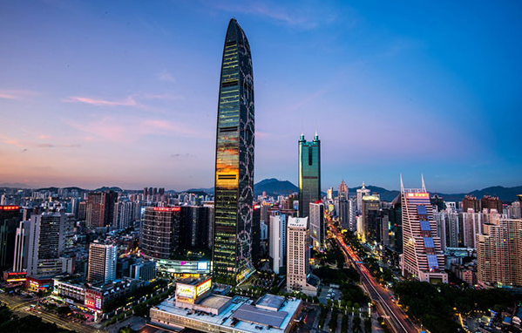
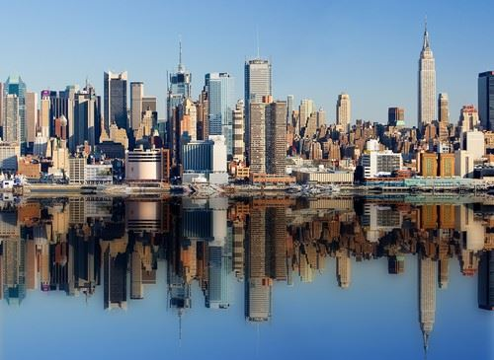
7. LAS CIUDADES DEL MUNDO
Banlieu de París
Favela de Río de Janeiro
Shenzen (China)
Manhattan (Nueva York)

Slide 14
8. LA JERARQUÍA URBANA
Definición de Jerarquía urbana → Es el grado de influencia de una ciudad dentro del territorio en que se localiza.
La influencia de las ciudades depende de varios aspectos: una ciudad tendrá una importante influencia si…:
Tiene un tamaño (según el número de habitantes) considerable: varios millones de habitantes.
Su localización geográfica dentro de un territorio es buena: en la costa, en un eje de comunicaciones.
Cuenta con una red de transportes adecuada (autobuses, metro, trenes de cercanías…).
Tiene una buena comunicación con otras zonas (aeropuertos, ferrocarril…).
Ofrece calidad y variedad de servicios a su población y a los visitantes (hospitales, centros educativos, lugares de ocio…)

Slide 15
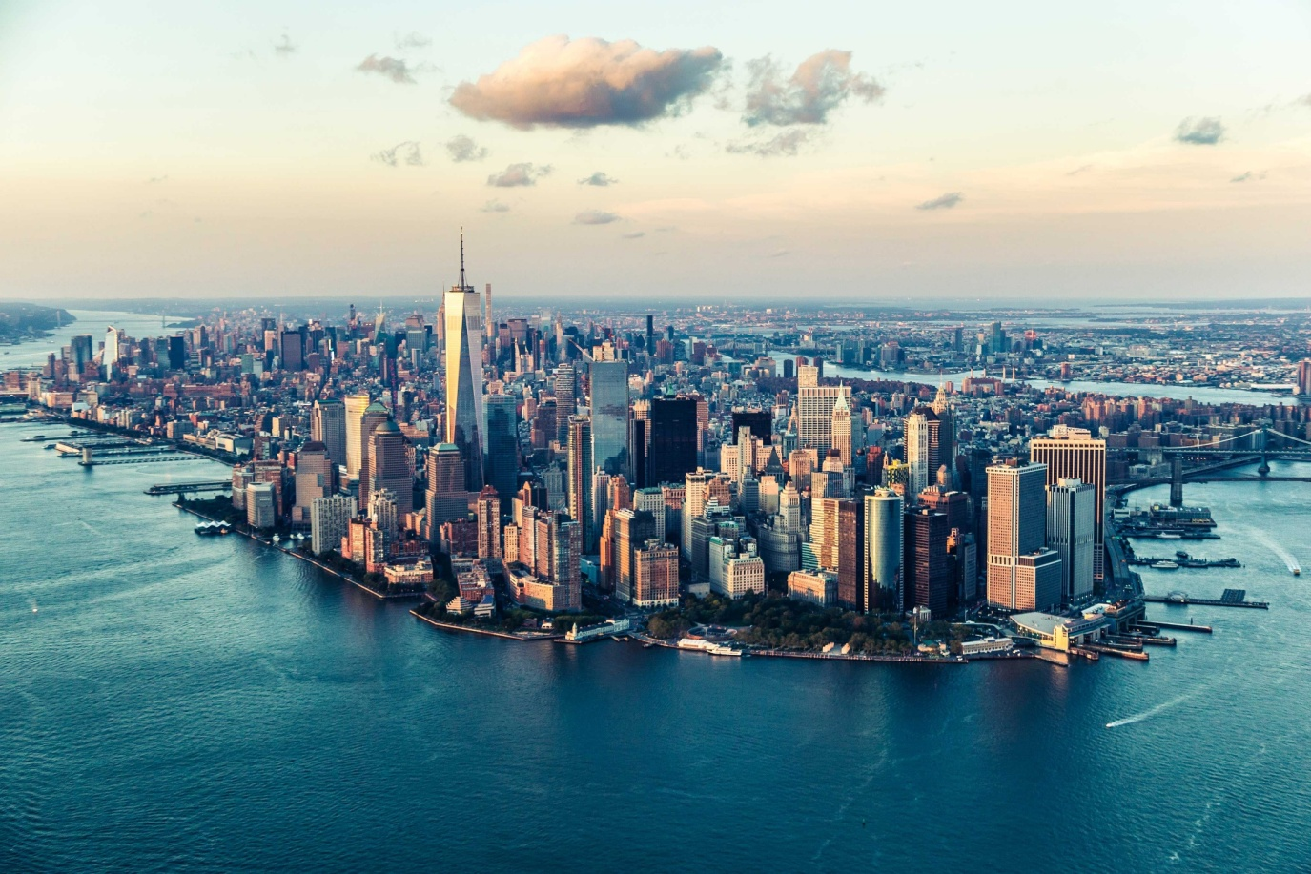
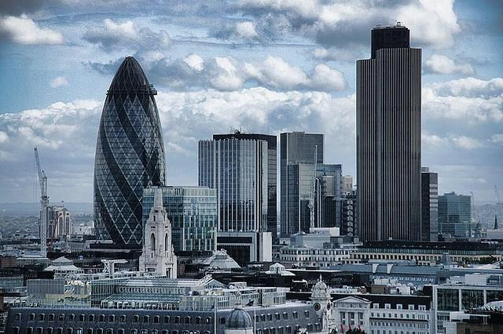
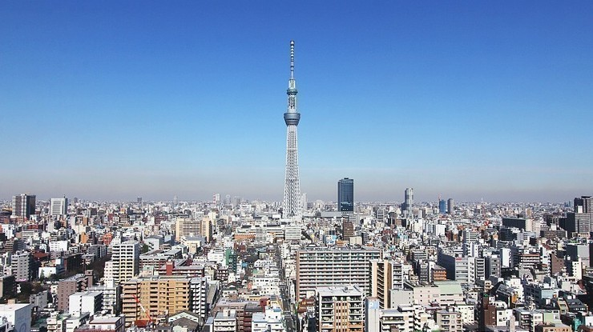
8. LA JERARQUÍA URBANA
Existe una jerarquía de ciudades en función de su grado de influencia:
Ciudades que ejercen un dominio que se extiende fuera de las fronteras de su propio país porque son importantes centros de poder político y económico (ejemplos: New York, Londres o Tokyo).
NUEVA YORK
CITY DE LONDRES
TOKYO

Slide 16
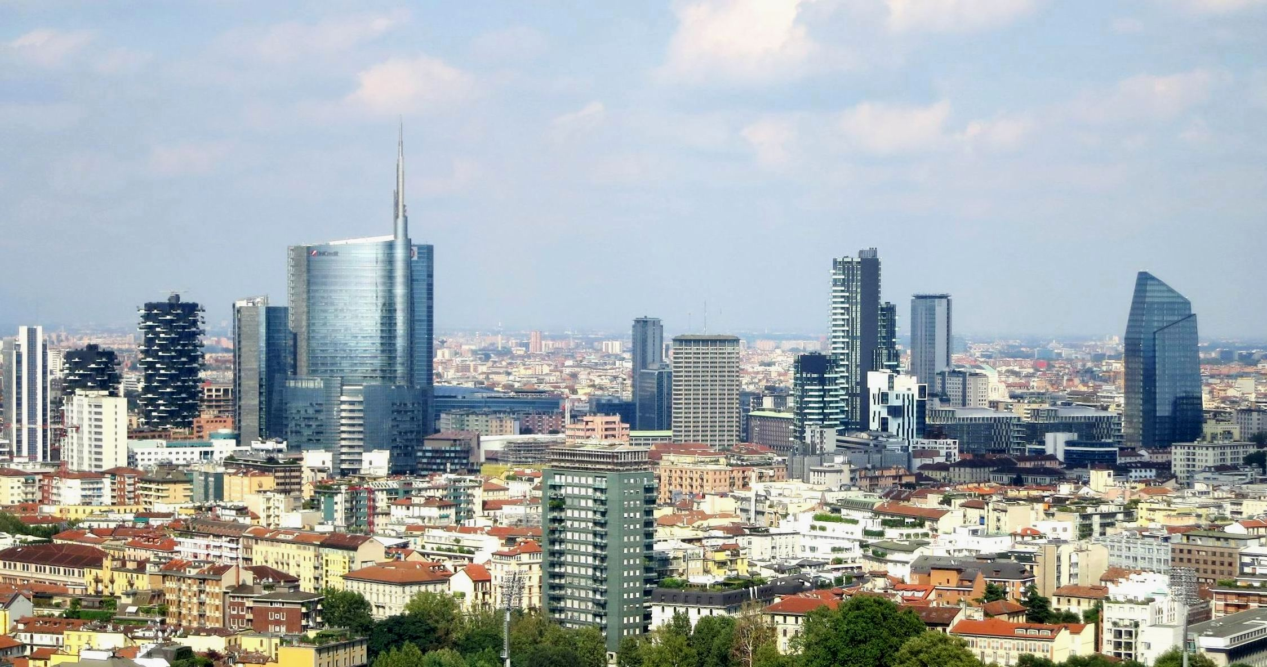
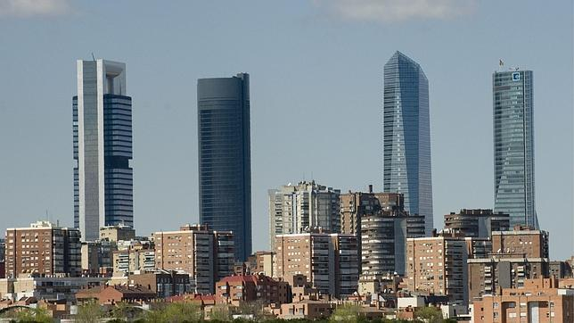
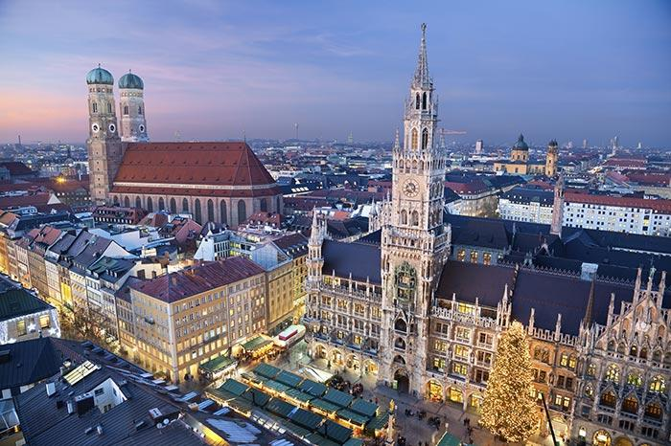
8. LA JERARQUÍA URBANA
2) Ciudades muy influyentes dentro de un país pues son la capital del Estado o dominan amplias regiones por razones económicas (ejemplo: Milán en Italia, Munich en Alemania o Madrid en España).
MILÁN
MADRID
MUNICH

Slide 17
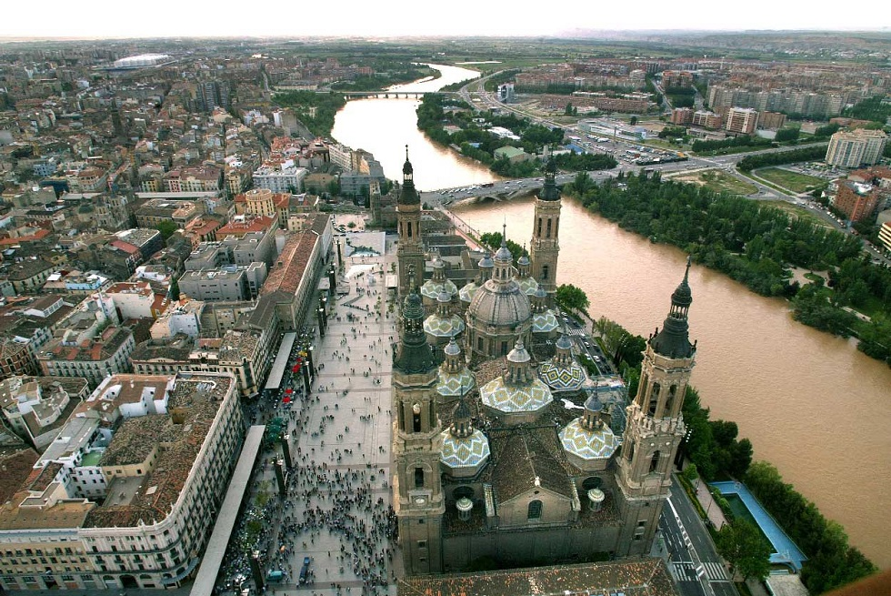
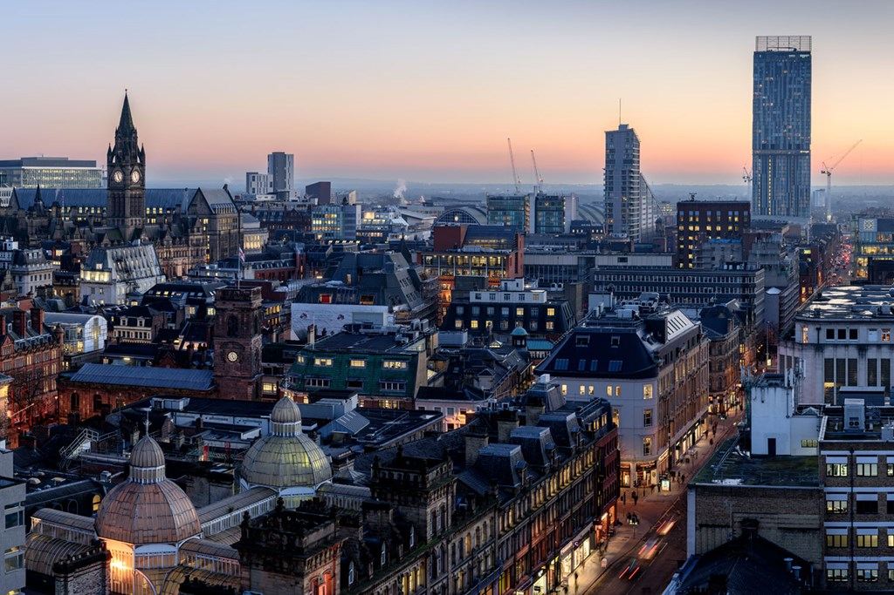
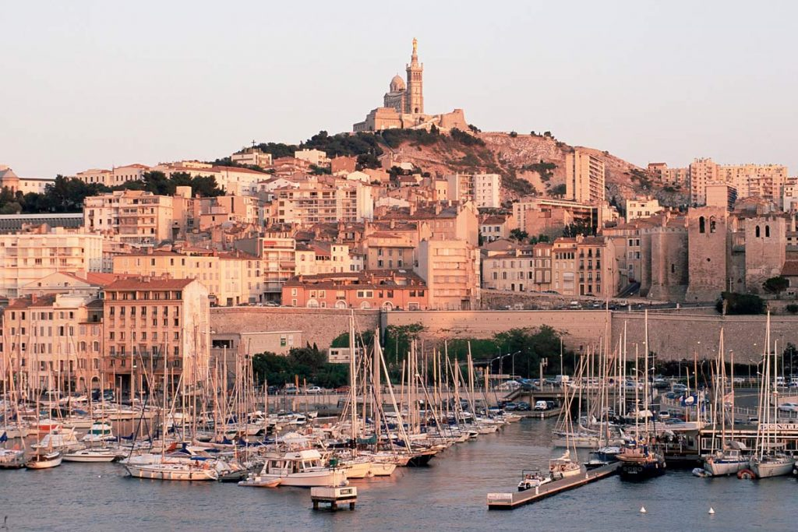
8. LA JERARQUÍA URBANA
3) Ciudades con influencia regional o comarcal porque atraen hacia ellas a la población de ciudades más pequeñas o de núcleos rurales próximos al ofrecer mayor cantidad de servicios, industrias,…
MANCHESTER
ZARAGOZA
MARSELLA

Slide 18
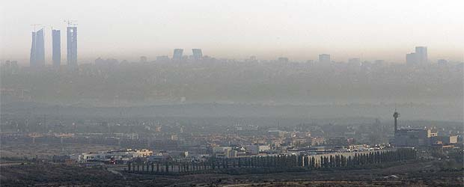
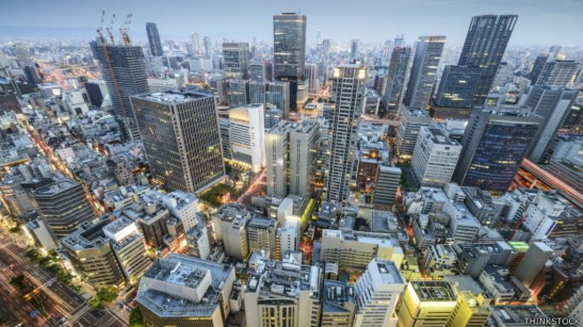
9. LA VIDA EN EL ESPACIO URBANO
1. PROBLEMAS DE LA VIDA EN LAS CIUDADES
1. Problemas medioambientales. Las ciudades suelen ser núcleos de contaminación y calor, tanto por el uso de vehículos, industrias y calefacciones, como por el freno que provocan los edificios a las corrientes de aire que pudieran limpiarla (Efecto “isla de calor”).
2. Ocupación y explotación del territorio. El espacio ocupado por las áreas urbanas es cada vez mayor. Los grandes núcleos urbanos demandan grandes cantidades de agua, madera, piedra, energía, alimentos, etc, que explotan y agotan el medio natural.
Osaka

Slide 19
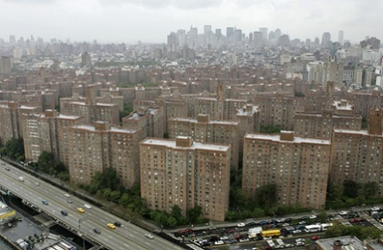
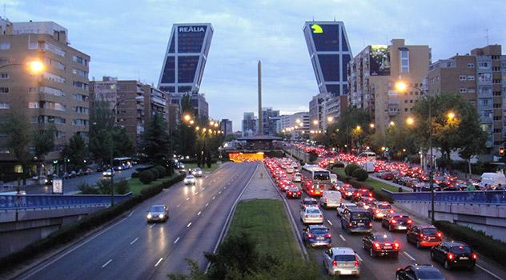
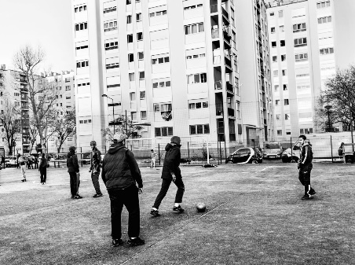
9. LA VIDA EN EL ESPACIO URBANO
Problemas sociales.
Precio de la vivienda elevado → porque en las ciudades escasea el suelo para poder construir. Obliga a la población joven a instalarse en el extrarradio de las grandes ciudades, en ciudades-dormitorio.
Relaciones humanas más impersonales. La soledad se convierte en uno de los problemas sociales más graves de la población residente en las ciudades.
Situación de estrés en las personas → pues se pierde mucho tiempo en los desplazamientos y esto origina que quede poco tiempo para el ocio.
Existencia de personas con escasos recursos económicos que se ven obligadas a vivir en barrios-ghetto que carecen de los servicios básicos (alcantarillado, luz, agua,…) y elevadas tasas de paro juvenil.

Slide 20
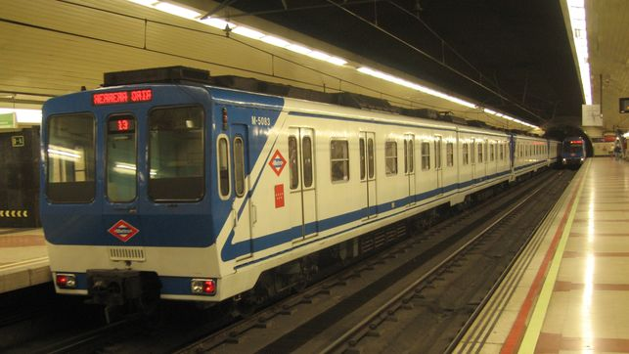
9. LA VIDA EN EL ESPACIO URBANO
2. LAS VENTAJAS DE VIVIR EN UNA CIUDAD
Mejor atención sanitaria (presencia de centros de salud, hospitales, centros para personas mayores,…).
Más posibilidades de encontrar trabajo.
Más medios educativos, culturales y de ocio (abundancia de colegios, universidades, museos, cines, teatros).
Gran diversidad de medios de transporte que agilizan las comunicaciones, tanto dentro como fuera de la ciudad.
Las ciudades son centros de poder donde se toman decisiones políticas.

Slide 21
10. LAS CIUDADES ESPAÑOLAS
1. EL PROCESO DE URBANIZACIÓN EN ESPAÑA
En la actualidad, en España predomina el poblamiento urbano (aproximadamente, el 80% de la población vive en ciudades).
Las primeras ciudades se fundaron en la Edad Antigua (Cádiz, 1000 a.C. es la más antigua). La mayor parte de las ciudades actuales fueron fundadas en la época romana (Zaragoza, Tarragona, Toledo, Mérida, Barcelona, Sevilla, Astorga…); aunque el crecimiento urbano destacó a partir de la segunda mitad del siglo XX.
Actualmente, existen varias áreas metropolitanas que concentran un gran número de habitantes (Barcelona, Madrid, Valencia, Sevilla, Bilbao, Zaragoza y Málaga).
Las ciudades más importantes se concentran sobre todo en las zonas costeras (Barcelona, Valencia,…); aunque también existen grandes ciudades en el interior (Madrid, Zaragoza, Valladolid,…)

Slide 22
10. LAS CIUDADES ESPAÑOLAS
2. LAS FUNCIONES DE LAS CIUDADES ESPAÑOLAS
Residencial (todas las ciudades españolas).
Político-administrativa: la ejercen todas las ciudades capitales de provincia y, sobre todo, las capitales de comunidad autónoma y la capital del Estado.
Comercial, financiera y de transportes (en muchas ciudades españolas)
Industrial (Mieres –Asturias-, Mondragón –País Vasco-,…)
Cultural y educativa (Salamanca, Santiago de Compostela, Alcalá de Henares,…)

Slide 23
10. LAS CIUDADES ESPAÑOLAS
3. JERARQUÍA DE CIUDADES:
Metrópolis nacionales → Madrid y Barcelona y sus respectivas áreas metropolitanas son las áreas más pobladas de España, tienen influencia nacional e internacional y poseen todas las funciones anteriormente citadas.
Metrópolis regionales → su área de influencia se extiende por amplias zonas del centro y del litoral español. Destacan: Valencia, Zaragoza, Alicante, Sevilla, Bilbao
Metrópolis subregionales → ejercen su influencia dentro del territorio de una provincia. Tienen varias funciones urbanas.
4) Ciudades medias y pequeñas → su influencia se extiende a una comarca –territorio más reducido que una provincia-. Cuentan con la función administrativa, comercial,…

Slide 24
FIN

